Slide 1

Enregistrer sa voix sur un PPT pour en faire une ressource asynchrone pour les étudiants
Julitte.huez@ensiacet.fr

Slide 2
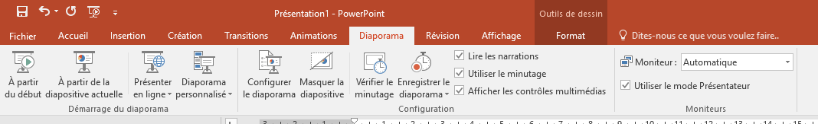
Avant de commencer
Il peut être laborieux de s’enregistrer en amont d’un cours de 1h20 sur son PPT pour en faire une ressource asynchrone mise à disposition des étudiants. Par contre savoir le faire, peut permettre de le faire pendant un cours synchrone, et de disposer de manière efficace de ce support, sans effort supplémentaire.
Par contre soyez vigilants : qd vous enregistrez votre voix sur un PPT vous enregistrez aussi un temps dédié à chaque diapositive. Cela signifie que si un jour vous voulez utiliser ce support, sans la voix ni ce timing de déroulement des diapositives, il faut penser, avant de lancer le diaporama selon vos habitudes, à décocher les cases suivantes (lire les narrations/utiliser le minutage):
Personnellement je vous conseille de faire une copie de votre support de cours sur lequel votre voix sera enregistrée et ainsi d’utiliser ou la version audio ou la version non audio en fonction de l’usage que vous souhaitez en faire.

Slide 3
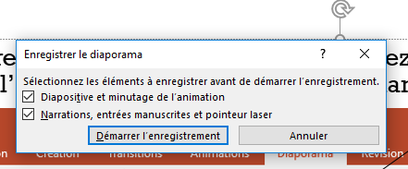
C’est parti!...... Vérifiez que votre ordinateur dispose d’un Micro …
Ouvrez votre diaporama sur lequel vous voulez vous enregistrer et lancer le en allant dans l’onglet « Diaporama » et en cliquant sur « Enregistrer le diaporama »
Sélectionnez « commencez l’enregistrement au début »
La fenêtre suivante s’ouvre et vous cochez les deux cases
avant de cliquer sur « Démarrer l’enregistrement »

Slide 4

Vous avez alors votre diaporama qui se lance, avec une seule différence à d’habitude : vous avez en haut à gauche une petite fenêtre qui s’ouvre où vous voyez le temps qui défile et vous disposez d’un bouton pause.
Vous pouvez stopper à tout moment votre enregistrement et le reprendre avec ce bouton pause, où en relançant votre diaporama comme précédemment : « Diaporama » et en cliquant sur « Enregistrer le diaporama », mais cette fois-ci vous pouvez pour continuer l’enregistrement, en vous positionnant là où vous vous étiez arrêté et en sélectionnant « démarrez l’enregistrement à partir de la diapositive actuelle début ».

Slide 5
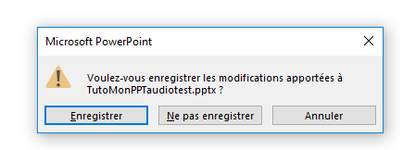
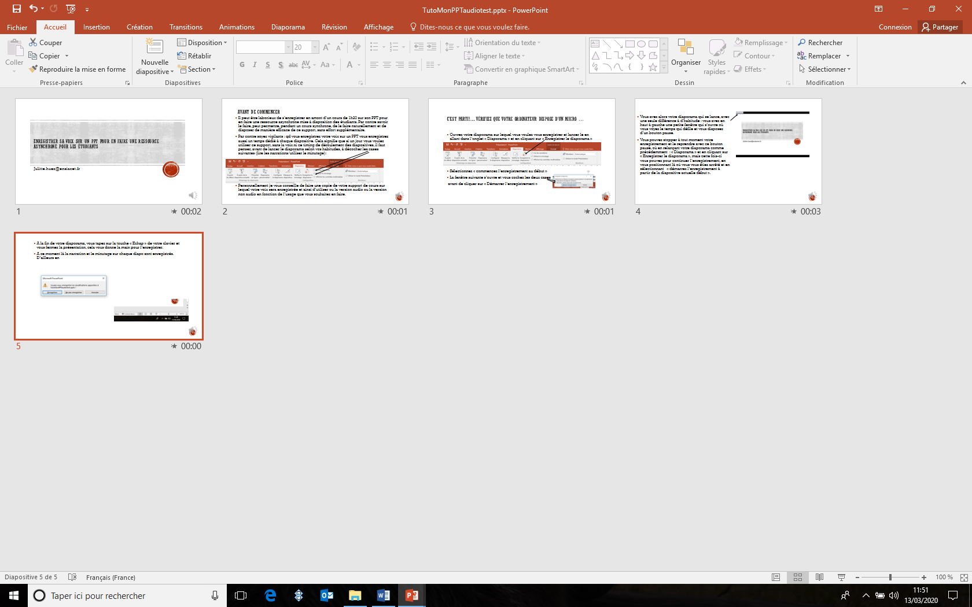
A la fin de votre diaporama, vous tapez sur la touche « Echap » de votre clavier et vous fermez la présentation, cela vous donne la main pour l’enregistrer.
A ce moment là, la narration et le minutage sur chaque diapo sont enregistrés. D’ailleurs en cliquant sur l’icone en bas à droite de PPT qui permet d’avoir la vision sur toutes les diapositives vous pouvez voir le temps passé sur chaque diapo, ce qui est très utile pour supprimer celle sur laquelle vous passez trop vite, ou organiser différemment le contenu de celle sur laquelle vous passez trop de temps!

Slide 6
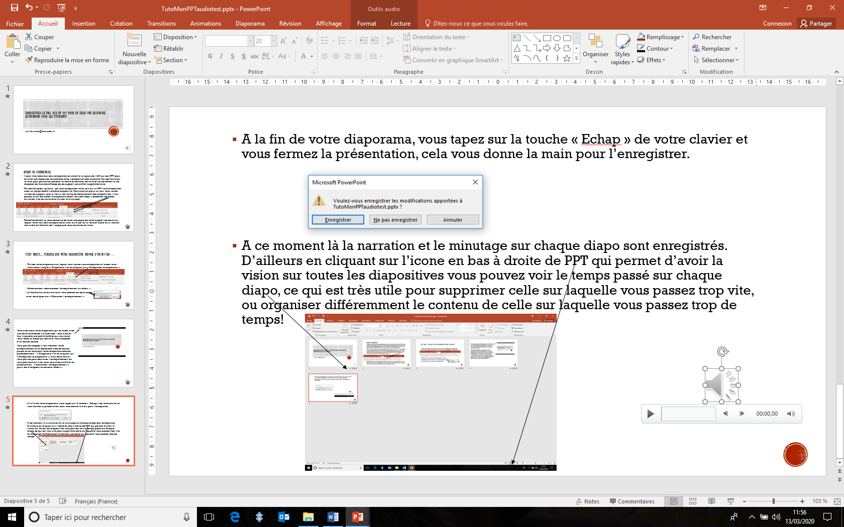
Maintenant toutes vos diapos disposent d’un icone généralement en bas à droite
indiquant le fichier audio associé, en cliquant dessus vous pouvez écouter ce qui est associé à la diapo, et bien sûr vous pouvez aussi le supprimer à la main et vous réenregistrer dessus.
Donc vous pouvez lors d’un cours en présentiel, en restant assez près de votre PC de sorte à ce que le son puisse être de bonne qualité, enregistrer vos propos et après conserver ce fichier pour un cours à distance, en asynchrone par exemple.
Par ailleurs vous pouvez aussi transformer ce fichier en un format lisible sur une télé ( ainsi le PPT sur lequel vous avez chanté pour faire une surprise à votre grand-mère pour ses 95 ans pourra être visionné sur sa télé…) : onglet « Fichier », « Exporter », « Créer une vidéo » et cliquez sur « Créer une Vidéo »!

